Slide 1
Л.Н. ГУМИЛЕВ АТЫНДАҒЫ ЕУРАЗИЯ ҰЛТТЫҚ УНИВЕРСИТЕТІ
3-ДӘРІС
Физикалық кабинеттегі эксперименттер жүйесі және қауіпсіздік

Slide 2
ДӘРІС ЖОСПАРЫ:
Мектептегі эксперимент жүйесі
Физикалық кабинеттер
Техникалық қауіпсіздік ережелері

Slide 3
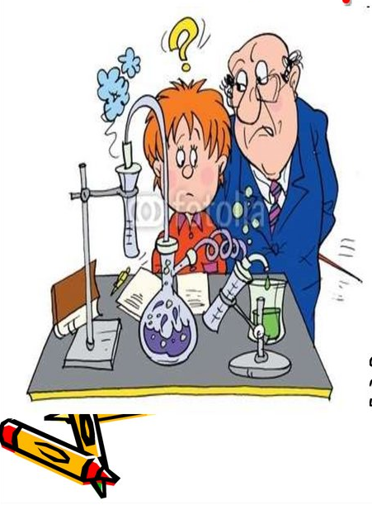
1. ВАКУУМДЫҚ ТЕХНИКАСЫНЫҢ ДАМУ ТАРИХЫ
1. Мектептегі оқу эксперименттері
Мектептегі физика курсындағы эксперимент – бұл физика ғылымына тән, зерттеудің ғылыми әдісінің көрінісі
Арнаулы құралдардың жәрдемімен физикалық процестерді демонстрациялап көрсету және оқушылардың өздерінің істеп, зерттеп, бақылауы физикалық оқу эксперименті деп аталады. Физикалық оқу эксперименті физиканы оқытудағы ең негізгі көрнекі құрал болып табылады.

Slide 4
1.2 Мектептегі физика эксперимент жүйесі
Физикалық практикум
Сыныптан, мектептен тыс эксперимент
Демонстрациялық эксперимент
Эксперименттік есептер
Виртуальді эксперимент
Лабораториялық эксперимент

Slide 5
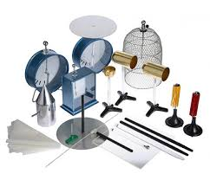
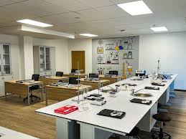
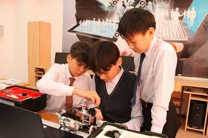
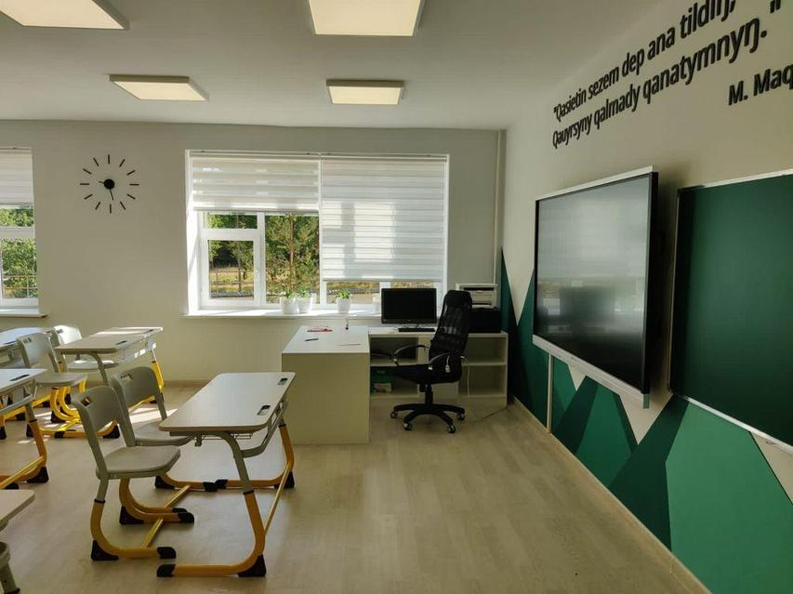
2. Физикалық кабинеттер
Физикалық кабинеттер - бұл мектептерде ғылыми білім беру үшін арналған маңызды орындар. Бұл кабинеттерде оқушыларға,студенттерге физикалық заңдардың негіздерін түсінуге, теориялық білімдерін практикалық іс-жүзінде тәжірибелер арқылы бекітуге мүмкіндік береді.

Slide 6
2.1 Физикалық кабинеттерде болуы керек…
Физикалық кабинеттерде қандай жабдықтар болуы керек:
Негізгі жабдықтар
Эксперименттік жабдықтар
Жұмыс үстелдері, орындықтар
Ақ тақта немесе проектор
Жарық беру жүйесі
Электр розеткалары
Қауіпсіздік жабдықтары
*физикада барлық тарау бойынша эксперименттер жүргізуге арналған жиынтықтар
*Өлшеу құралдары (сызғыш, секундомер, амперметр, т.б.)
* Электр тізбектерін құрастыруға арналған жабдықтар * физикалық эксперименттерді модельдеу үшін компьютерлер

Slide 7
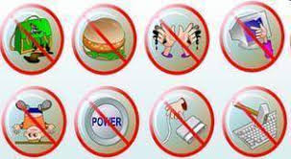
3. Техникалық қауіпсіздік ережелері
Физикалық кабинеттерде не болмаса жаратылыстану пәндері өтетін кабинеттерде эксперименттер жүргізу кезінде техникалық қауіпсіздік ережелерін білген дұрыс. Бұл ережелер студенттер мен мұғалімдердің қауіпсіздігін қамтамасыз етуге, жабдықтардың бүлінуінен сақтауға және эксперименттердің дұрыс жүргізілуін қамтамасыз етуге арналған.Мектепте кез келген кабинетте Жалпы Ережелер және Физикалық,химиялық кабинеттегі Эксперименттерді Жүргізу Кезіндегі Жалпы Қауіпсіздік Шаралары болады.Мұндай қауіпсіздік шараларын оқу мезгілі басталғаннан үйретіледі.

Slide 8
3.1 Мектептегі жалпы ережелер
Жалпы Ережелер:
* Кабинеттің тазалығы: Кабинет таза және реттелген болуы керек, жабдықтардың орны дұрыс белгіленген болуы керек.
* Қауіпсіздік жабдықтары: Өрт сөндіргіш, алғашқы медициналық көмек жиынтығы, қорғаныш көзілдіріктері, қолғаптар, лабораториялық халаттар сияқты қауіпсіздік жабдықтары қолжетімді болуы керек.
* Эксперименттер алдында: Эксперименттің қадамдарын мұғаліммен мұқият талқылап, қажетті қауіпсіздік шараларын анықтау керек.
* Эксперимент кезінде:
* Жабдықтарды дұрыс қолдану керек, өндірушінің нұсқаулықтарын мұқият оқу керек.
* Эксперимент кезінде шашыраулар мен жұмыс аумағындағы ластанулардан сақ болу керек.
* Жабдықтардың электр тогымен жұмыс істеуін бақылау керек, қысқа тұйықталудан сақтану керек.
* Қажет болса, қорғаныш көзілдіріктерін, қолғаптарды және халаттарды кию керек.
* Эксперименттен кейін: Жабдықтарды реттеп, тазалап, олардың орнына қою керек. Кабинетті тазалап, ұқыптылықпен ұстау керек. * Кездейсоқ жағдайлар: Кездейсоқ жағдайлар болған жағдайда, мұғалімді дереу хабардар ету керек.

Slide 9
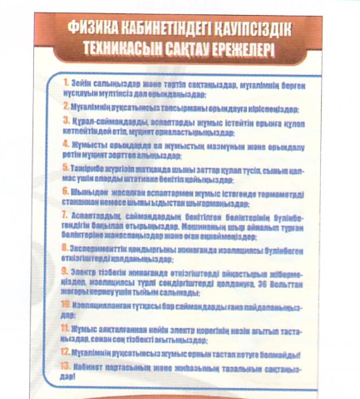
3.2 Физика кабинетіндегі қауіпсіздік шаралары
Физикалық Кабинеттегі Эксперименттерді Жүргізу Кезіндегі Жалпы Қауіпсіздік Шаралары:
Жабдықтарды дұрыс пайдалану: Барлық жабдықтарды дұрыс пайдалану, өндірушінің нұсқаулықтарын мұқият оқу керек. *
Эксперименттің қауіпті жақтарын анықтап, олардан сақтану шараларын анықтау керек.
* Өрт қауіпсіздігі: Өрт шыққан жағдайда, өрт сөндіргішті қолдана білу керек.
* Алғашқы медициналық көмек: Жарақат алған жағдайда, алғашқы медициналық көмек көрсетуді білу керек.

Slide 10
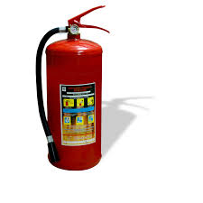
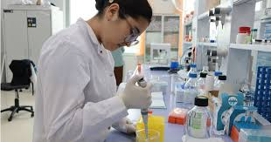
1. Абай бол
Электрден сақ болу
эксперимент кезінде қауіпті заттардан сақтану
Орттен сақтану үшін

Slide 11
Дәріс бойынша бақылау сұрақтары
Мектептегі эксперименттер жүйесінің мақсаты мен міндеттері қандай?
Физикалық кабинеттерге қойылатын негізгі талаптар қандай?
Физика кабинетінде жұмыс істеу кезінде сақталуы тиіс негізгі қауіпсіздік ережелерін атаңыз.

Slide 12
НАЗАРЛАРЫҢЫЗҒА РАҚМЕТ!

